Slide 1
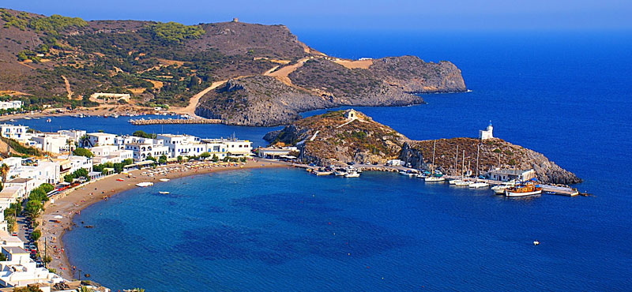

ISOLE DELLA GRECIA
Di Giacomo, Beatrice e Agnese

Slide 2
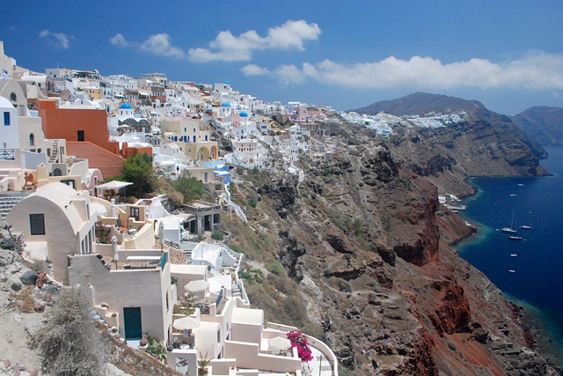
La Grecia e le isole
La Grecia è uno Stato membro dell'Unione europea situato nell'Europa meridionale.
La maggior parte delle isole si trovano nel mar Egeo e si dividono in 9 arcipelaghi.
Ad ovest del Paese ci sono le Isole Ionie.

Slide 3

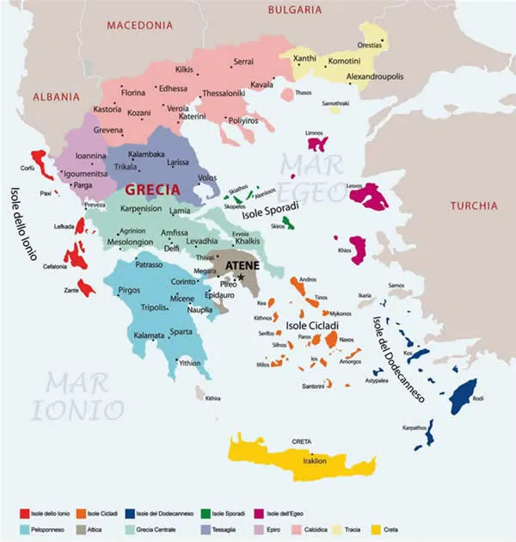
DOVE SI TROVANO LE ISOLE DELLA GRECIA
La maggior parte delle isole si trovano nel mar Egeo e si dividono in 9 arcipelaghi. A sud si trova Creta, la più grande di tutte; al centro, si trovano un gruppo di isole, le Cicladi; a sud-est si trova il Dodecaneso mentre, più a nord le isole dell'Egeo orientale e ancora più a nord, le isole dell'Egeo settentrionale. Ad ovest ci sono le Isole Ionie.

Slide 4
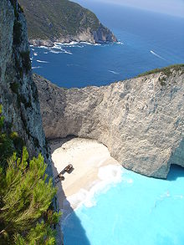
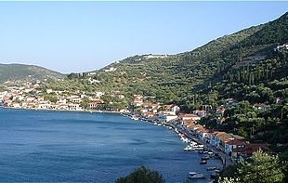
LE SETTE ISOLE IONIE
L'ISOLA DI ITACA
itaca è un'isola greca del mar Ionio. Nella parte occidentale il braccio di mare che divide Itaca da Cefalonia è denominato stretto di Itaca.
-L’ISOLA DI ZANTE
L'isola di zante si trova nel mar Ionio, vicino alle coste del Peloponneso tra e fa parte dell'arcipelago delle isole Ionie.
La spiaggia del Navagio , è una remota baia isolata a Zante, in Grecia. È una tra le spiagge più pittoresche e belle di tutta la Grecia

Slide 5
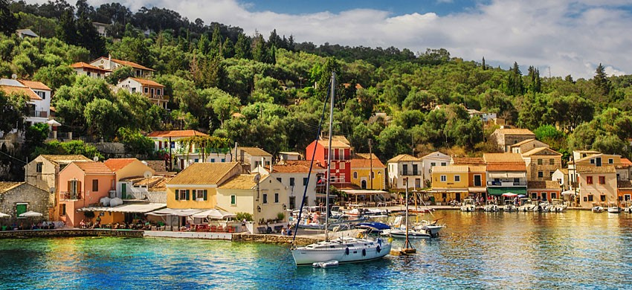
L'ISOLA DI PAXSOS
Paxos è situata a sud-est dell'isola di Corfù. Con il vicino isolotto di Antipasso forma un piccolo arcipelago di cui costituisce l'isola principale.
L'ISOLA DI CERIGO
Cerìgo è un'isola della Grecia situata a sud del Peloponneso.
L'antica Citèra veniva identificata, assieme all'isola di Cipro, come il luogo di nascita della Afrodite

Slide 6
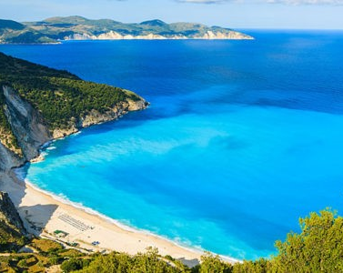
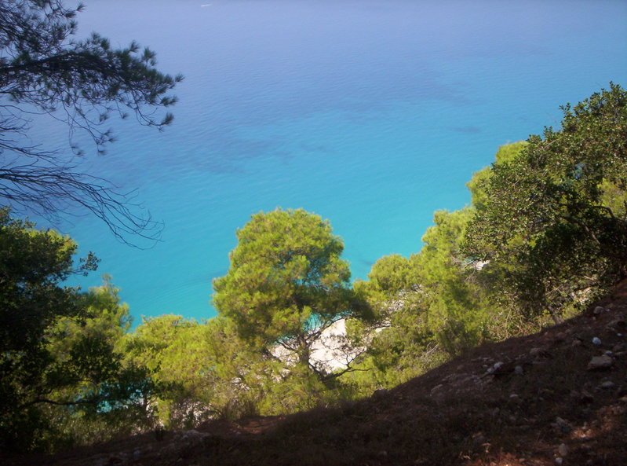
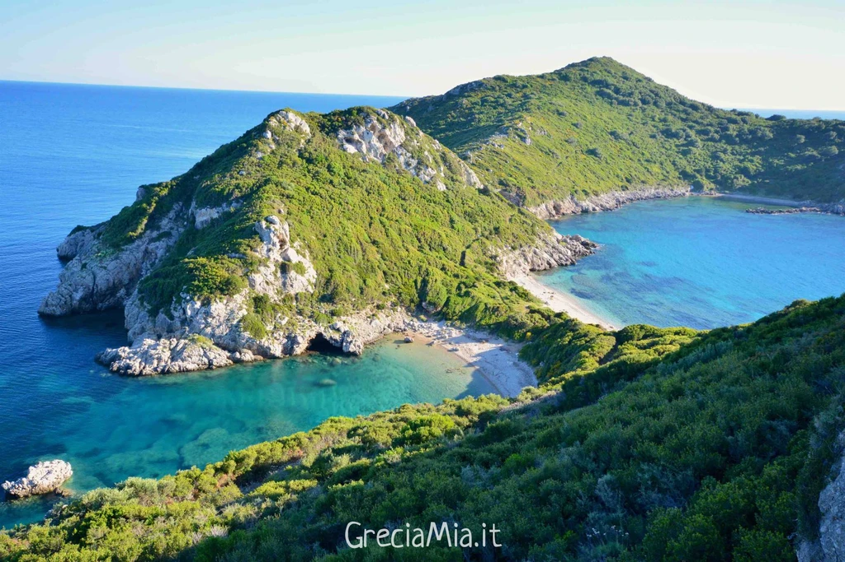
L'ISOLA DI CEFALONIA
L'isola di Cefalonia è un'isola greca, la maggiore delle isole Ionie. È divisa in due parti dalla profonda baia dei Livadi.
L'eccidio di Cefalonia fu un crimine di guerra compiuto da reparti dell'esercito tedesco a danno dei soldati italiani presenti su quelle isole alla data dell'8 settembre 1943.
L'ISOLA LEUCADE
Lèucade, è una delle Isole Ionie che si trovano ovest della Grecia continentale ed è l'unica isola greca raggiungibile anche senza nave-traghetti, perché collegata alla terraferma da una lunga strada rialzata e da un ponte mobile di circa 50 metri.
L'ISOLA DI CORFU'
Isola della Grecia , situata nel Mar Ionio di fronte alle coste meridionali dell'Albania e a quelle nordoccidentali della Grecia. La bellezza del paesaggio e la mitezza del clima ne fanno una frequentata meta turistica.

Slide 7

FONTI
La Grecia e le isole e dove si trovano le isole della Grecia: https://it.wikipedia.org/wiki/Isole_della_Grecia;
Zante: https://it.wikipedia.org/wiki/Zante;
La spiaggia del Navagio: https://it.wikipedia.org/wiki/Navagio;
Immagine Zante: https://it.wikipedia.org/wiki/Navagio;
Itaca e Immagine: https://it.wikipedia.org/wiki/Itaca;
Paxos: https://it.wikipedia.org/wiki/Isola_di_Passo;
Immagine Paxos: https://www.grecia.info/isole-ionie/paxos/;
Cerigo: https://it.wikipedia.org/wiki/Cerigo#Da_visitare;
Immagine Cerigo: https://www.grecia.info/isole-ionie/citera/;
Cefalonia: https://it.wikipedia.org/wiki/Cefalonia;
L'eccidio di Cefalonia: https://it.wikipedia.org/wiki/Eccidio_di_Cefalonia;
Immagine Cefalonia: https://www.grecia.info/isole-ionie/cefalonia/spiagge-cefalonia/;
Leucade e immagine Leucade: https://it.wikipedia.org/wiki/Leucade_(isola);
Corfù: https://www.sapere.it/enciclopedia/Corf%C3%B9+(isola).html;
Immagine Corfù: https://greciamia.it/pages/corfu.

